Slide 1
Visual Analytics Milestone 4
Robin Ellerkmann
Jan-Christopher Pien
& Andreas Wegge
Notes:
2/4/2017
1
1

Slide 2
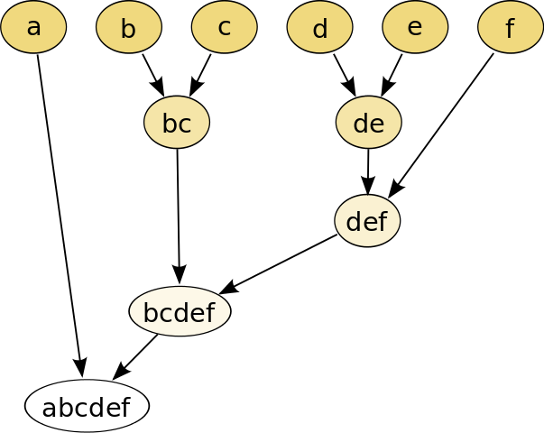
Clustering
Clustering der Grain-Size-Verteilungen
Hierarchisches Clusteringverfahren
Deterministisches Verfahren
Einfache Exploration durch Hierarchie
Naive Implementierung O(n³)
while count(cluster) > 1
finde die Cluster mit geringstem Abstand
führe diese Cluster zusammen
Autor: https://commons.wikimedia.org/wiki/User:Mhbrugman
Notes:
12/12/16
2
2

Slide 3
Clustering
Effizienter Clustering-Algorithmus
Nach Day und Edelsbrunner (1984)
Nutzt den euklidischen Abstand zwischen den Centroiden der Cluster
Jeder Cluster ist nur als sein Centroid dargestellt
Laufzeit O(n²)
Aus Day, William H.E. & Edelsbrunner, Herbert (1984): Efficient Algorithms for Agglomerative Hierarchical Clustering Methods. In: Journal of Classification (1), S. 7 – 24.

